Slide 1
Literaturrecherche
Lingua e traduzione tedesca 2, Mod. di lingua tedesca
a.a. 2021/22
A.-K. Gärtig-Bressan

Slide 2
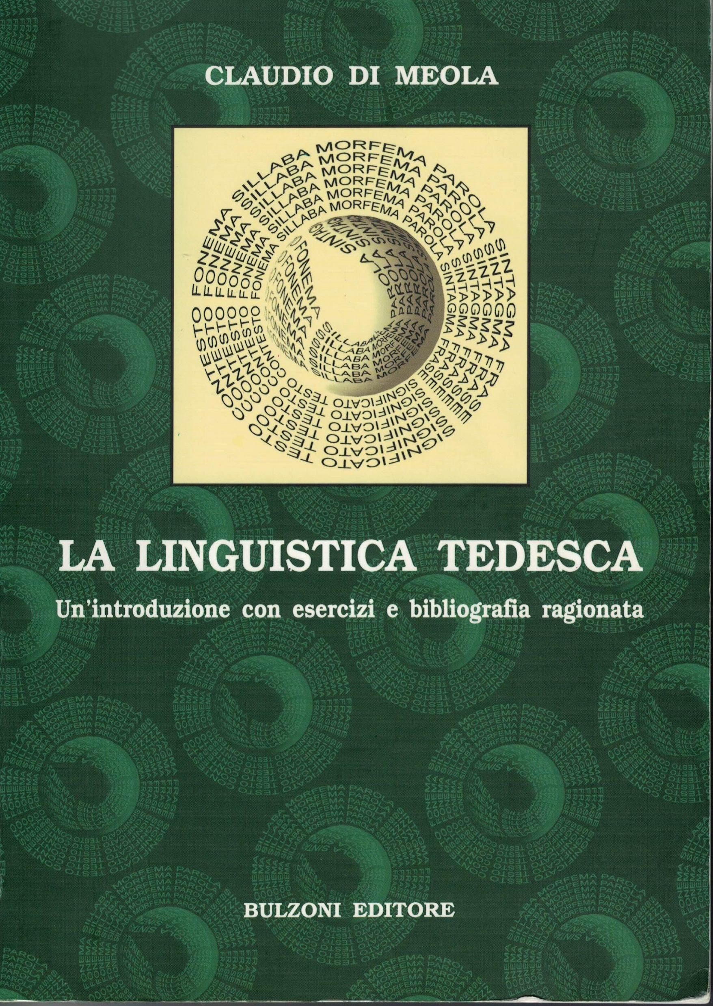
Zum Nachlesen:
Di Meola, Claudio (2004): La linguistica tedesca. Un’introduzione con esercizi e bibliografia ragionata. Roma: Bulzoni.
Busch, Albert/Stenschke, Oliver (²2008): Germanistische Linguistik: Eine Einführung. Tübingen: Narr.
Hirschfeld, Ursula / Reinke, Kerstin (2016): Phonetik im Fach Deutsch als Fremd- und Zweitsprache. Berlin: ESV.
Auer, Peter (2001): „Kontrastive Analysen Deutsch-Italienisch: eine Übersicht“. In: Helbig, Gerhard u. a. (Hrsg.): Deutsch als Fremdsprache. Ein internationales Handbuch (=HSK 19.1). Berlin/New York: de Gruyter, S. 367-374.
Ponti, Donatella / Romani, Antonio (2004): „Foni, fonemi e strutture prosodiche“. In: Bosco Coletsos, Sandra / Costa, Marcella (Hrsg.): Italiano e tedesco: un confronto. Alessandria: Edizioni dell’Orso, S. 17-31.

Slide 3
Monographie
Di Meola, Claudio (2004): La linguistica tedesca. Un’introduzione con esercizi e bibliografia ragionata. Roma: Bulzoni.
Cognome autore, Nome autore (anno di pubblicazione): Titolo. Luogo di pubblicazione: Casa editrice.
Busch, Albert/Stenschke, Oliver (²2008): Germanistische Linguistik: Eine Einführung. Tübingen: Narr.
Cognome Autore 1, Nome autore 1/Cognome autore 2, Nome autore 2 (^{n° edizione}anno): …

Slide 4

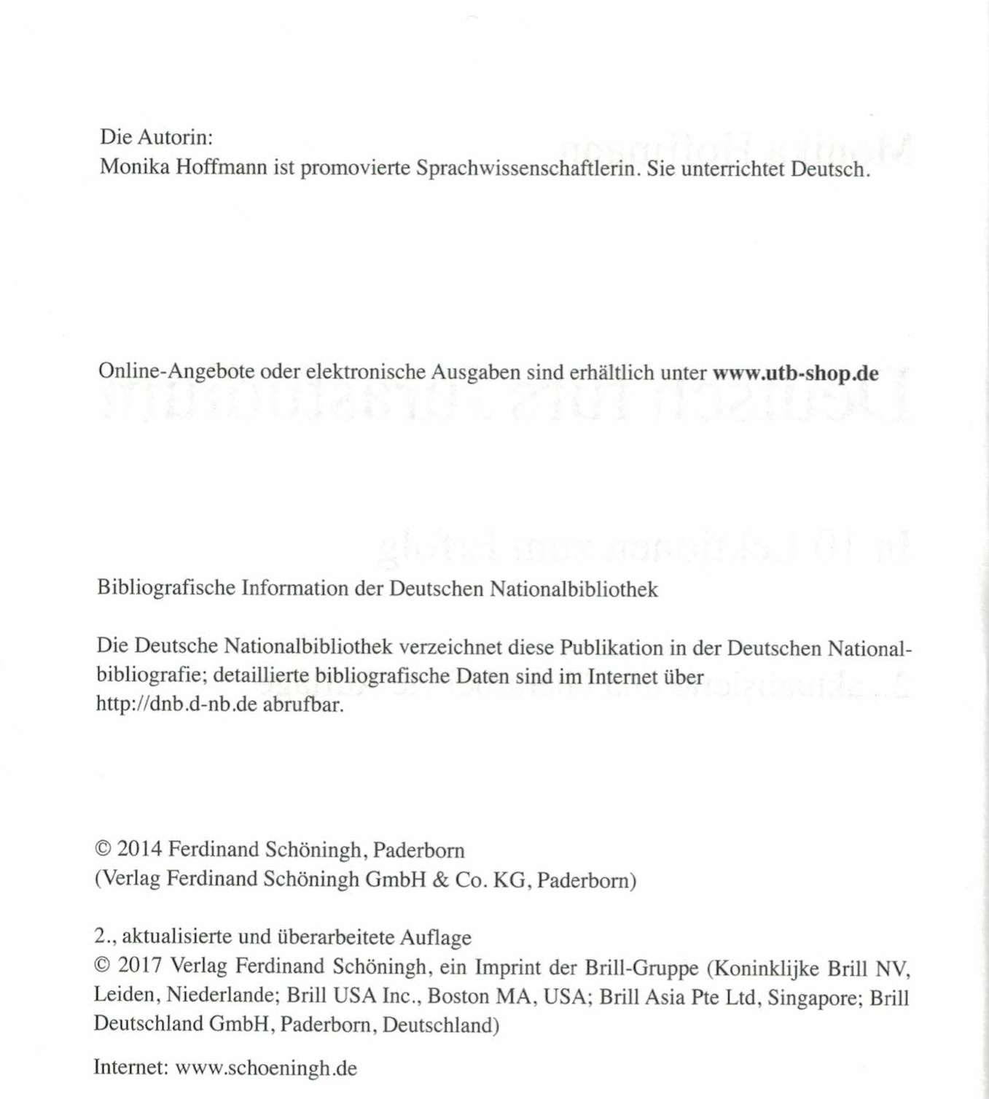

Slide 5
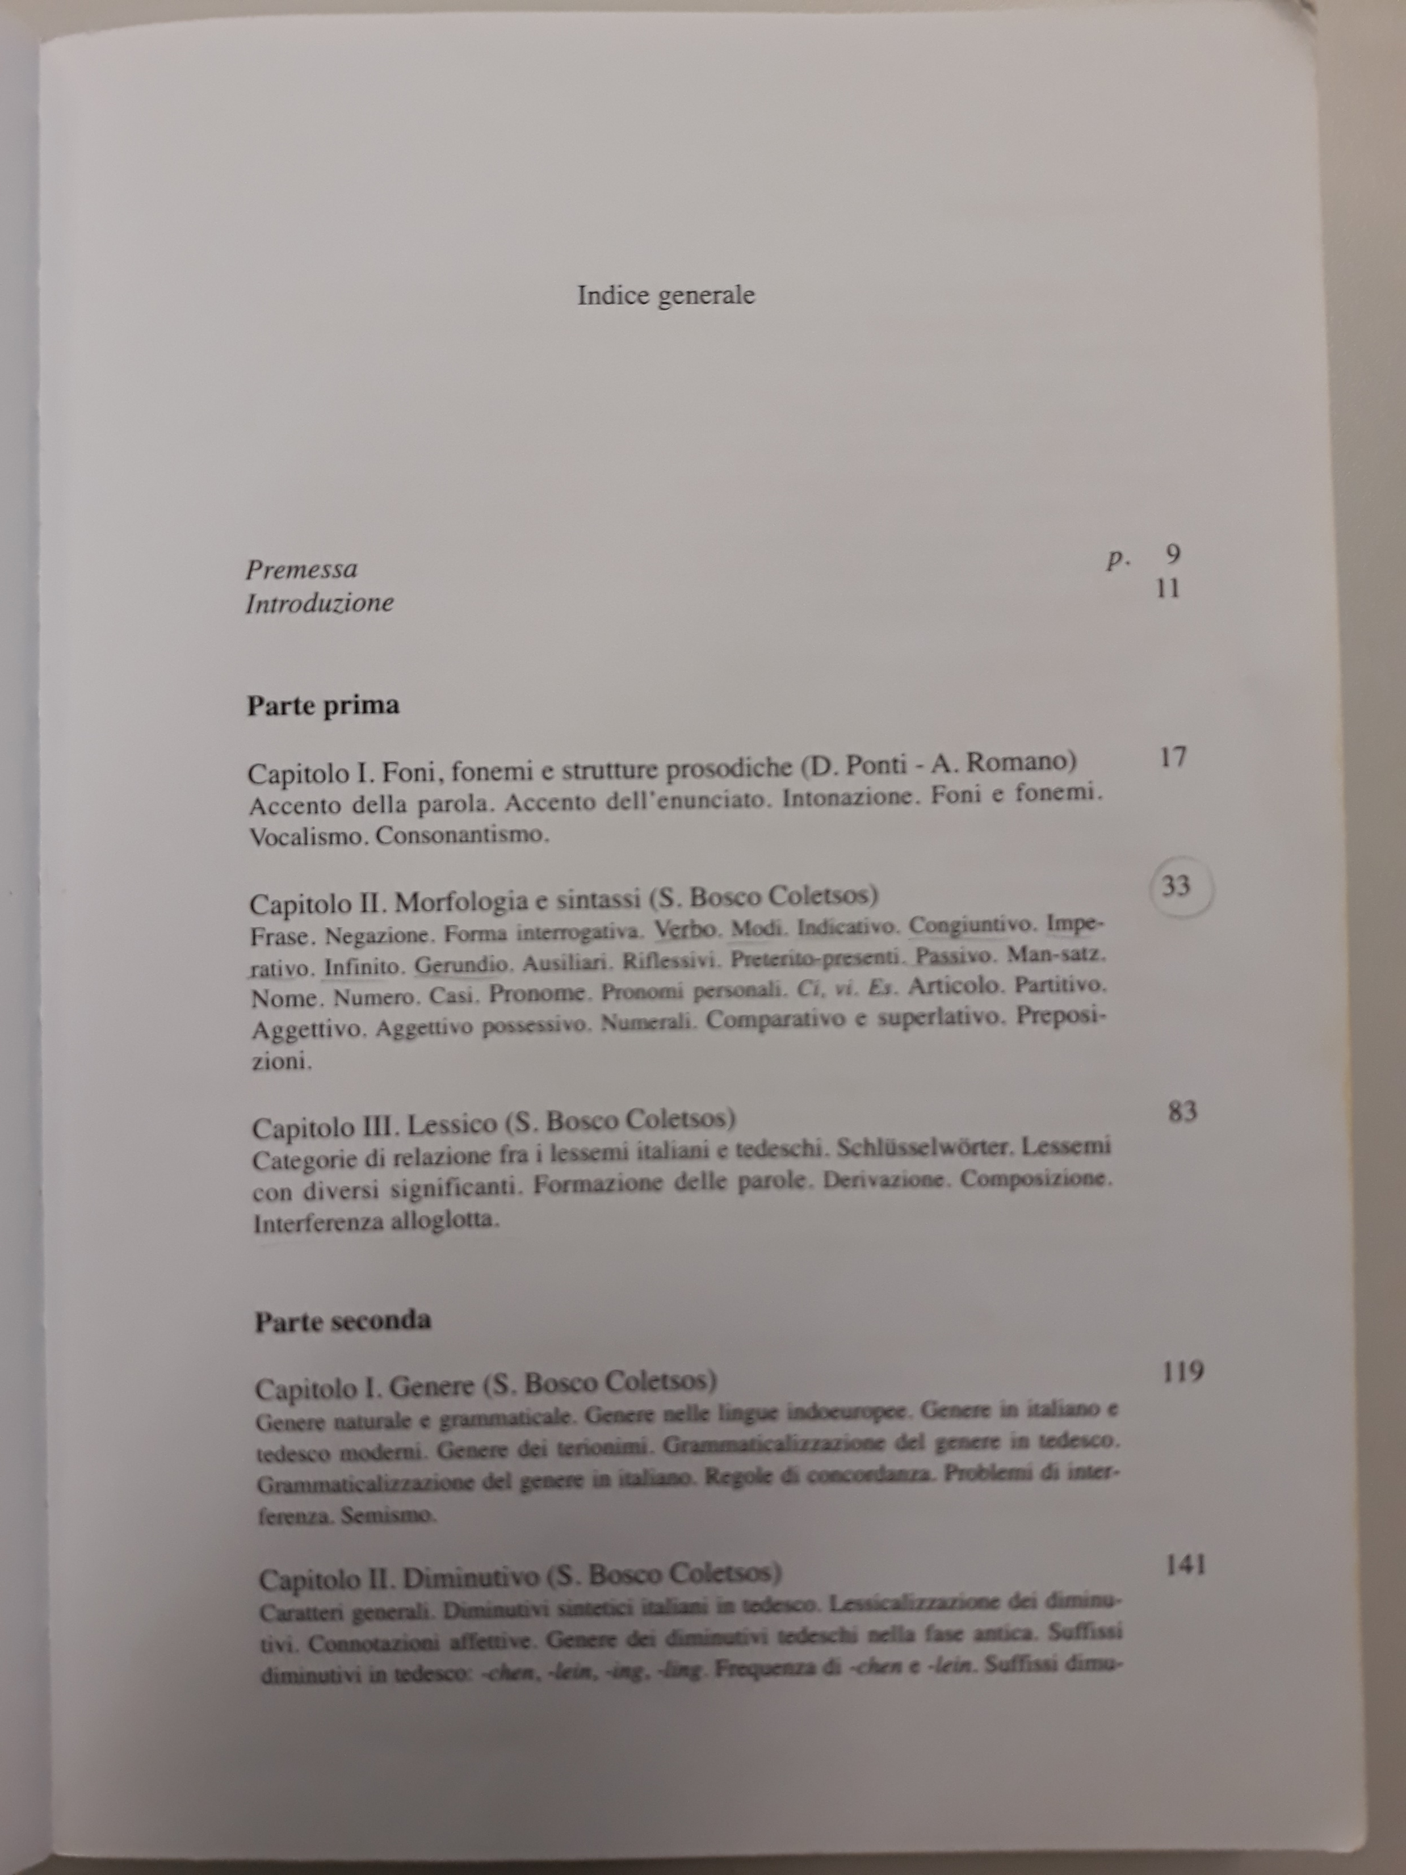
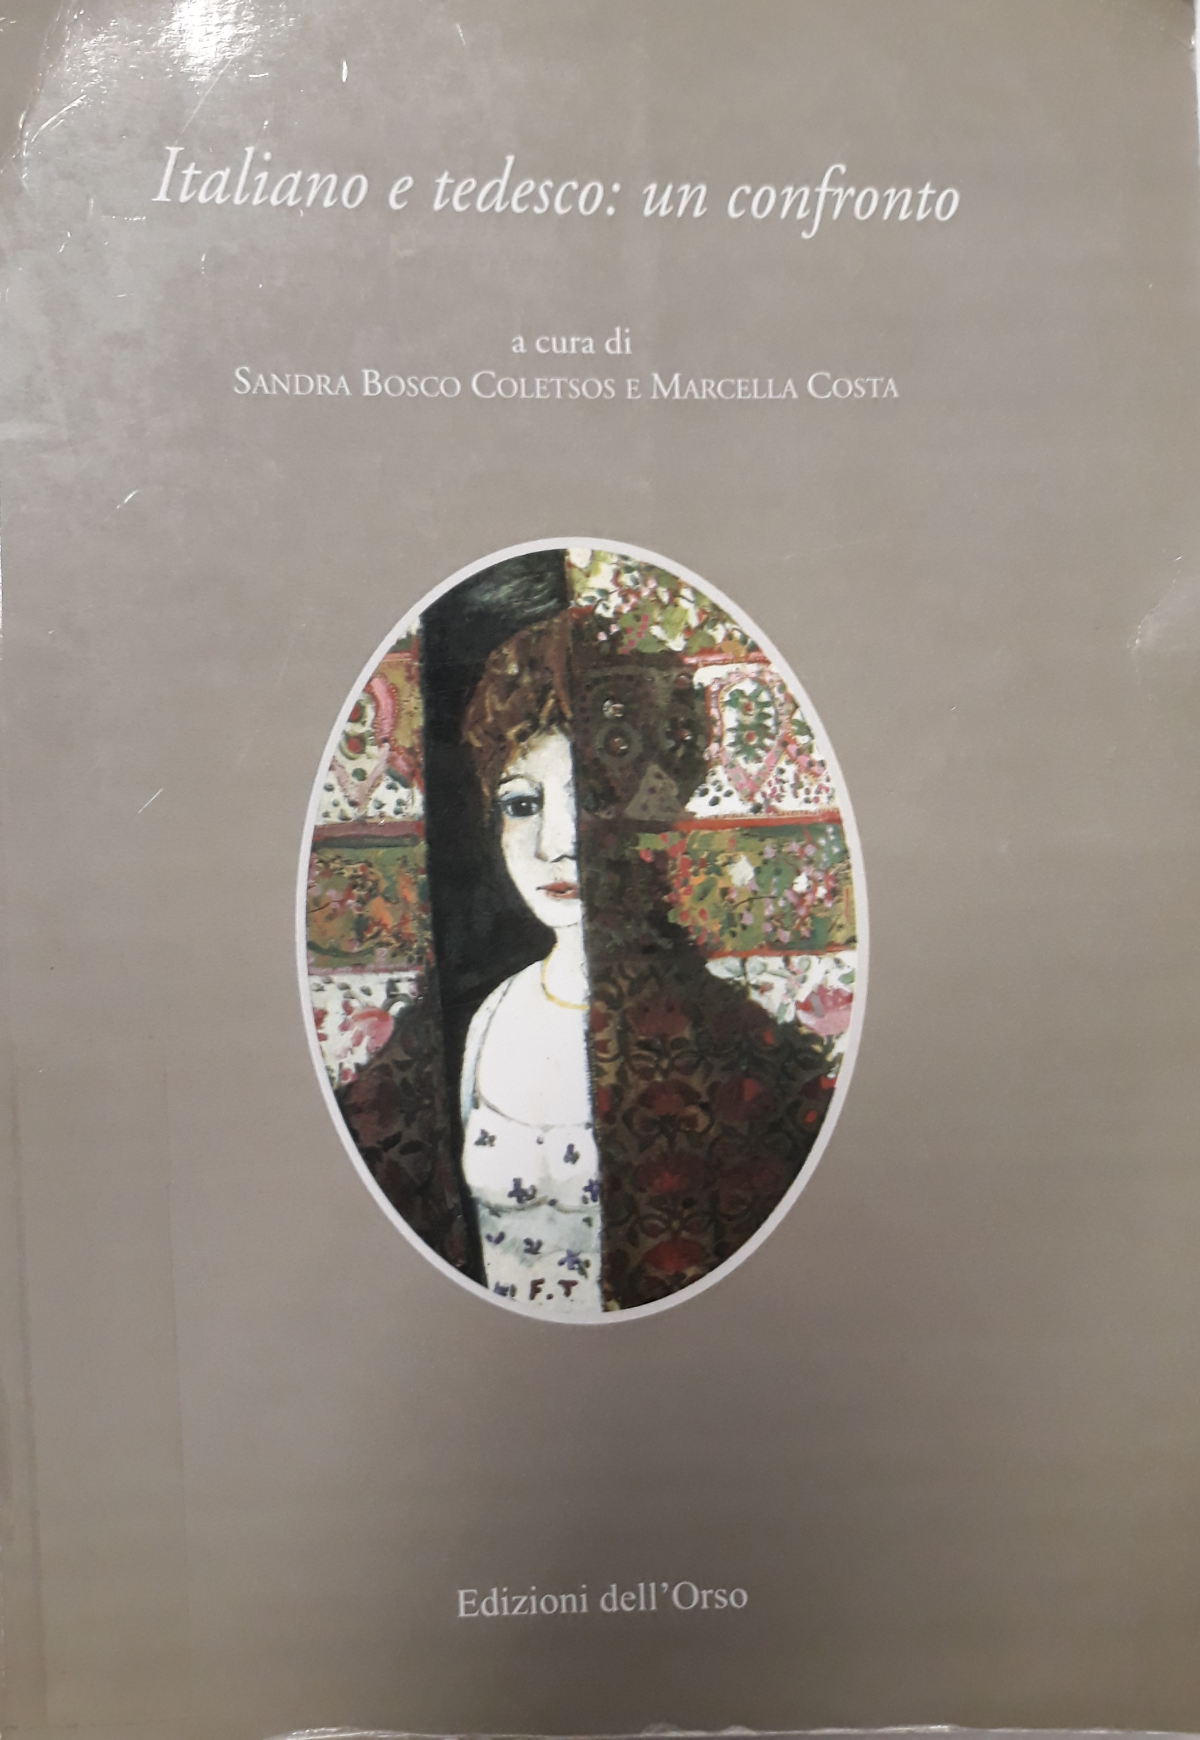
Zum Nachlesen:
Di Meola, Claudio (2004): La linguistica tedesca. Un’introduzione con esercizi e bibliografia ragionata. Roma: Bulzoni.
Busch, Albert/Stenschke, Oliver (²2008): Germanistische Linguistik: Eine Einführung. Tübingen: Narr.
Hirschfeld, Ursula / Reinke, Kerstin (2016): Phonetik im Fach Deutsch als Fremd- und Zweitsprache. Berlin: ESV.
Auer, Peter (2001): „Kontrastive Analysen Deutsch-Italienisch: eine Übersicht“. In: Helbig, Gerhard u. a. (Hrsg.): Deutsch als Fremdsprache. Ein internationales Handbuch (=HSK 19.1). Berlin/New York: de Gruyter, S. 367-374.
Ponti, Donatella / Romani, Antonio (2004): „Foni, fonemi e strutture prosodiche“. In: Bosco Coletsos, Sandra / Costa, Marcella (Hrsg.): Italiano e tedesco: un confronto. Alessandria: Edizioni dell’Orso, S. 17-31.

Slide 6
Articolo in volume
Ponti, Donatella / Romani, Antonio (2004): „Foni, fonemi e strutture prosodiche“. In: Bosco Coletsos, Sandra / Costa, Marcella (Hrsg.): Italiano e tedesco: un confronto. Alessandria: Edizioni dell’Orso, S. 17-31.
Cognome autore, Nome autore (anno): „titolo dell’articolo“. In: Cognome editore, Nome editore (Hrsg. / a cura di): Titolo volume. Luogo di pubblicazione: Casa editrice, S. / pp. pagina inizio articolo-pagina fine articolo.

Slide 8
Articolo in rivista

Slide 9
Articolo in rivista
Celotti, Nadine (2020): „Les apports des traductrices d’ouvrages scientifiques à travers leurs péritextes. De quelques réflexions sur Émilie du Châtelet, première femme de sciences en France et traductrice d’Isaac Newton“. In: Rivista internazionale di tecnica della traduzione 22, pp. 33-46.
Cognome autore, Nome Autore (anno di pubblicazione): „Titolo dell’articolo“. In: Nome della rivista numero annata, pp. pagina iniziale-pagina finale.

